Slide 1
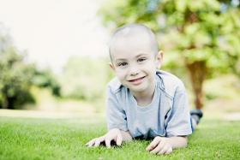
Cáncer en los niños, ¿existe?¿se puede curar?
Nieves Nieto del Rincón. Pediatra
José Antonio Salinas Sanz. Pediatra
www.familiaysalud.es

Slide 2
¿Qué es el cáncer infantil?
Es el crecimiento de células descontroladas:
Producen síntomas y signos en una zona del cuerpo.
Sus causas son desconocidas (en estudio).
Supone del 1 al 3% de todos los cánceres.
Es la primera causa de muerte de niños y adolescentes (a partir del año de edad).
Los más frecuentes: leucemia y tumor cerebral.
www.familiaysalud.es

Slide 3
¿Tiene cura? ¿Cómo se descubre?
Casi un 80% de los casos de cáncer infantil se curan.
El pronóstico mejora si el diagnóstico es precoz.
Cuando se sospecha cáncer el pediatra pide analíticas y pruebas de imagen.
La confirmación se hace con biopsia (análisis de las células).
www.familiaysalud.es

Slide 4
¿Cómo es el tratamiento?
Se usan una o varias de estas terapias en las Unidades de Oncología pediátricas:
Cirugía.
Quimioterapia.
Radioterapia.
Tratamientos de soporte.
Apoyo psicosocial al niño y a la familia.
www.familiaysalud.es

